Slide 1

计算机导论与程序设计—竞赛扩展
内容：
1. 数据结构基础
2. STL应用基础
3. 算法基础

Slide 2
关于输入、输出
C
C++
主要头文件
标准输入流（键盘）
标准输出流（屏幕）
标准错误输出流（屏幕）
基本的输入操作
基本的输出操作
<stdio.h>
stdin
stdout
stderr
scanf
printf
<iostream>
对象 cin
对象 cout
对象 cerr
>>
<<
<cstdio>
source.c c编译器处理
source.cpp c++编译器处理

Slide 3
关于输入、输出
标准I/O示例
C程序
C++ 程序
#include <stdio.h>
void C_StdInOut()
{
int a; char c;
char str[100] = "whoAmi";
scanf("%d%c", &a, &c);
printf("%d,%s\n", a, str);
}
#include <iostream>
using namespace std;
void Cpp_StdInOut()
{ int a; char c;
char str[100] = "whoAmi";
cin >> a >> c ;
cout << a << "," << str;
cout << endl; // '\n'
}

Slide 4
字符串：string
字符串用string表示
赋值： s1 = s2
等于：s1 == s2
不等于：s1 != s2
大于: s1 > s2
小于: s1 < s2
连接：s1 + s2
长度: s1.length() 或
s1.size()
用下标访问字符：
下标从0开始
…
#include <iostream>
#include <string>
using namespace std;
int main()
{
string s1; //s1为空串
string s2("a example"); //用"a example"初始化s2
cin >> s1;
cout << s1 << "," << s2 << endl;
for(int i=0; i<s1.size(); ++i) //s1.length()
cout << s1[i] << ' ';
return 0;
}

Slide 5
2. STL（ Standard Template Library ）
容器（containers）
迭代器（iterators）
算法（algorithms）
编程竞赛的题目中，常涉及数据集（规模确定或不确定）的表示及运算问题，应用C++标准模板库（STL）提供的容器和算法可简化处理过程、提高效率。
子串。

Slide 6
2. STL — 容器（containers）
vector（向量，变长数组）
stack（栈）
queue（队列，优先队列）
map（关联数组）
set（有序集合）
…

Slide 7
2. STL — vector
vector（向量，变长数组）
可存放各种类型的数据（对象）
可动态改变大小
#include <vector>
例如：
vector<int> v1; //整型向量v1：初始为空（没有元素，容量也为0）
vector<int> v2(10); //向量v2：初始化为有10个0
v1.size(), v2.size() //size: 元素个数
v1.capacity(), v2.capacity() //capacity: 容量（空间大小，可自动增加）
程序示例

Slide 8
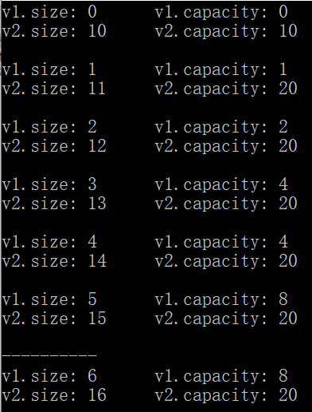
2. STL — vector
//ex_vec1.cpp
#include <iostream>
#include <vector>
using namespace std;
int main( )
{
vector<int> v1;
vector<int> v2(10);
for(int i=0; i<6; ++i) {
cout << "v1.size: " << v1.size() << "\tv1.capacity: " << v1.capacity() << endl;
cout << "v2.size: " << v2.size() << "\tv2.capacity: " << v2.capacity() << endl<< endl;
/*
printf("v1.size: %d\tv1.capacity: %d\n", v1.size(), v1.capacity());
printf("v2.size: %d\tv2.capacity: %d\n\n", v2.size(), v2.capacity());
*/
v1.push_back(i+1); //将i+1加在v1末尾
v2.push_back(i);
}
cout << "----------\n";
cout << "v1.size: " << v1.size() << "\tv1.capacity: " << v1.capacity() << endl;
cout << "v2.size: " << v2.size() << "\tv2.capacity: " << v2.capacity() << endl<< endl;
return 0;
}
vector（向量，变长数组）
可存放各种类型的数据（对象）
可动态改变大小
#include <vector>

Slide 9
2. STL — vector
vector<int> v1;
for(int i=0; i<6; ++i) {
v1.push_back(i+1); //将i+1加在v1末尾
}
//v1.size(), v1.capacity()
vector（向量，变长数组）
可存放各种类型的数据（对象）
可动态改变大小
#include <vector>
V1[0]
V1[1]
V1[2]
V1[3]
V1[4]
V1[5]
V1[6]
V1[7]
1
2
3
4
5
6
?
?
//可用下标访问v1的元素
//安全的下标范围：[0, v1.size()-1]
for(int i = 0; i<v1.size(); ++i)
cout << v1[i] << " ";
cout << endl;
v1.size() 为 6
v1.capacity() 为 8

Slide 10
2. STL — vector
vector（向量，变长数组）
可存放各种类型的数据（对象）
可动态改变大小
vector<int> v1;
for(int i=0; i<6; ++i) {
v1.push_back(i+1); //将i+1加在v1末尾
}
修改vector，在末尾加入和删除元素，很快
push_back(x): 将x加入末尾
pop_back(): 删除末尾元素
修改vector，在其他位置插入和删除元素，较慢
insert(): 插入
erase(): 删除
…
V1[0]
V1[1]
V1[2]
V1[3]
V1[4]
V1[5]
V1[6]
…
1
2
3
4
5
6
?
?
涉及迭代器(iterator)

Slide 11
2. STL — iterator
迭代器（iterator）
将标准库算法与数据联系起来的粘合剂
降低算法对所操作数据结构的依赖
是遍历容器中数据元素的一种方法，可用指针概念理解

Slide 12
2. STL — iterator
vector<int> v1;
for(int i=0; i<6; ++i) {
v1.push_back(i+1); //将i+1加在v1末尾
}
迭代器（iterator）
将标准库算法与数据联系起来的粘合剂
降低算法对所操作数据结构的依赖
是遍历容器数据的方法，可用指针概念理解
例如，对于v1
v1.begin(): 得到指向第一个元素的迭代器
v1.end(): 指向最后一个元素（下标为v1.size()-1）之后位置的迭代器
vector<int> v1; //向量v1
…
vector<int>::iterator it; //迭代器it
it = v1.begin(); //ForwardIterator
while ( it!=v1.end() ) {
cout << *it << endl;
++it;
}
V1[0]
V1[1]
V1[2]
V1[3]
V1[4]
V1[5]
V1[6]
…
1
2
3
4
5
6
?
elements
free space
v1.begin()
v1.end()

Slide 13
2. STL — iterator
迭代器（iterator）
将标准库算法与数据联系起来的粘合剂
降低算法对所操作数据结构的依赖
是遍历容器中数据元素的一种方法，可用指针概念理解
利用迭代器指示容器中的元素范围时，“左闭右开”
容器中的元素序列不一定连续存储，因此用“==”、“!=”检查迭代器的值 子串。
例如：for (it=v1.begin(); it!=v1.end(); ++it)

Slide 14
2. STL（ Standard Template Library ）
容器（containers）
迭代器（iterators）
算法（algorithms）
Sorting: sort(), stable_sort(), is_sorted(),…
Search : find(), find_if(), find_if_not(),find_first_of(), …
Binary search : lower_bound(), upper_bound(),binary_search(),…
Merge (operating on sorted ranges): …
Heap:…
Min/max:
…

Slide 15
2. STL – Algorithms: A example
//ex_vec2_sort.cpp
#include <iostream> // std::cout
#include <algorithm> // std::sort
#include <vector> // std::vector
using namespace std;
bool myfun (int i, int j) { return (i>j); }
int main () {
int myints[] = {32, 71, 12, 45, 26, 80, 53, 33};
vector<int> myvec (myints, myints+8); // 32 71 12 45 26 80 53 33
// using default comparison (<):
sort (myvec.begin(), myvec.begin()+4); //(12 32 45 71)26 80 53 33
// using myfun as comp
sort (myvec.begin()+4, myvec.end(), myfun); // 12 32 45 71(80 53 33 26)
cout << "myvec contains:";
for (vector<int>::iterator it=myvec.begin(); it!=myvec.end(); ++it)
cout << ' ' << *it;
cout << '\n';
return 0;
}
容器（containers）、迭代器（iterators）
算法（algorithms）

Slide 16
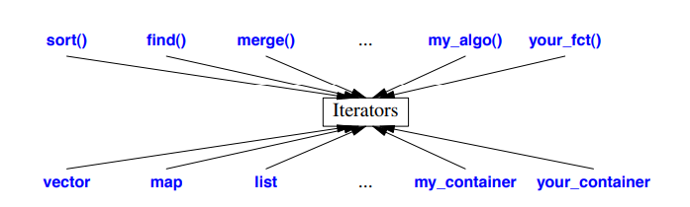
2. STL（ Standard Template Library ）
vector容器（containers）
迭代器（iterators）
类似于指针，提供间接访问和移动到容器中下一个元素的操作
是将标准库算法与其数据联系起来的粘合剂
是最小化算法对所操作数据结构依赖性的机制
算法（algorithms）

Slide 17
2. STL（ Standard Template Library ）
vector容器（containers）
迭代器（iterators）
算法（algorithms）
编程竞赛的题目中，常涉及数据集（规模确定或不确定）的表示及运算问题，应用C++标准模板库（STL）提供的容器和算法可简化处理过程、提高效率。

Slide 18
例题：悄悄关注
问题描述：新浪微博上有个“悄悄关注”，一个用户悄悄关注的人，不出现在这个用户的关注列表上，但系统会推送其悄悄关注的人发表的微博给该用户。现在我们来做一回网络侦探，根据某人的关注列表和其对其他用户的点赞情况，扒出有可能被其悄悄关注的人。

Slide 19
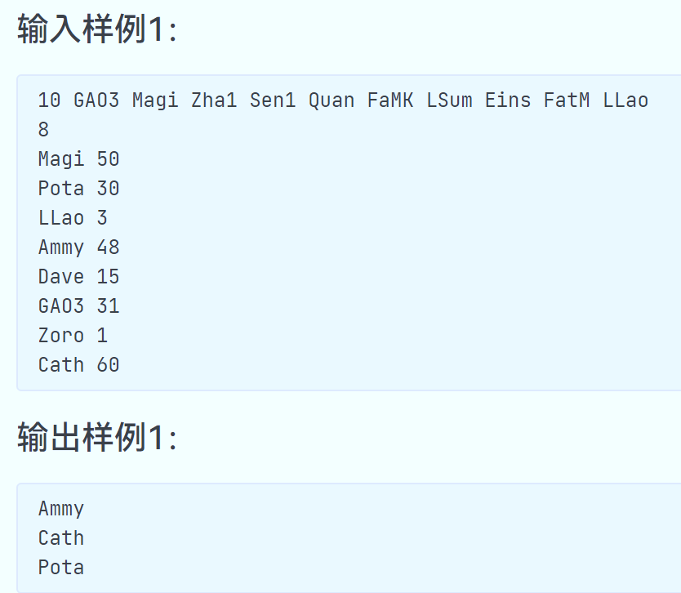
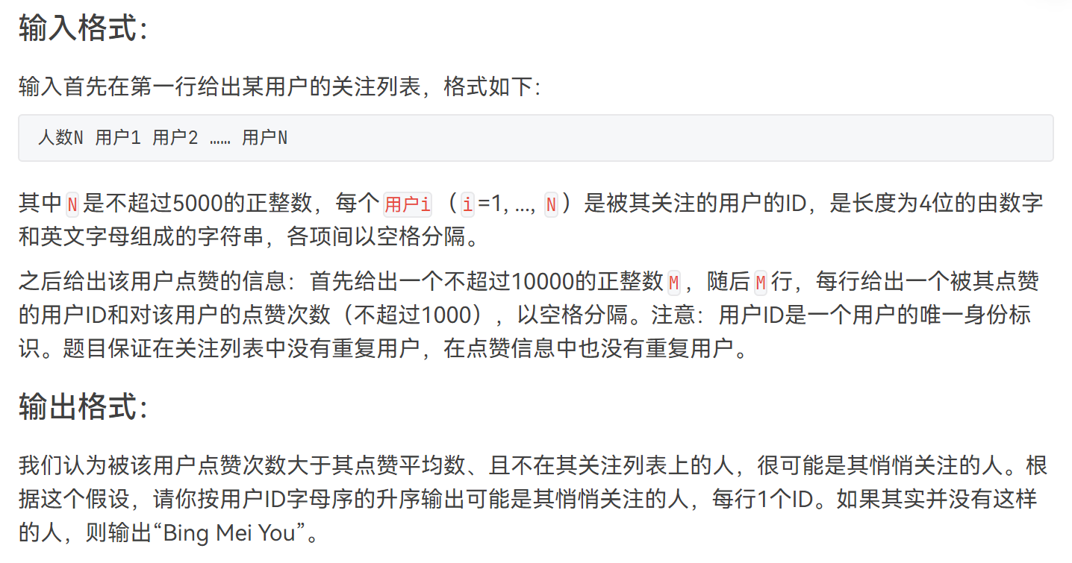
例题：悄悄关注
问题描述：新浪微博上有个“悄悄关注”，一个用户悄悄关注的人，不出现在这个用户的关注列表上，但系统会推送其悄悄关注的人发表的微博给该用户。现在我们来做一回网络侦探，根据某人的关注列表和其对其他用户的点赞情况，扒出有可能被其悄悄关注的人。

Slide 20
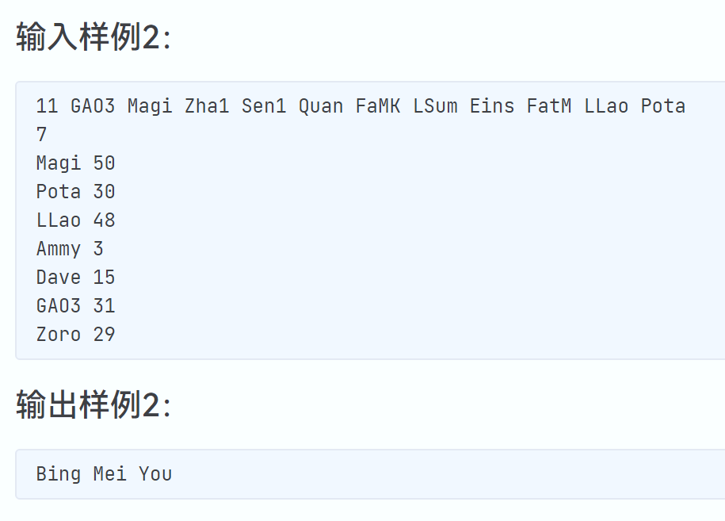
例题：悄悄关注
问题描述：新浪微博上有个“悄悄关注”，一个用户悄悄关注的人，不出现在这个用户的关注列表上，但系统会推送其悄悄关注的人发表的微博给该用户。现在我们来做一回网络侦探，根据某人的关注列表和其对其他用户的点赞情况，扒出有可能被其悄悄关注的人。

Slide 21
例题：悄悄关注
思路：用set存放关注的列表，用map保存点赞信息

Slide 22
2. STL — 容器（containers）
vector（向量，变长数组）
stack（栈）
queue（队列，优先队列）
map（关联数组）
set（有序集合）
…

Slide 23
2. STL — set
set（有序集合）
Sets are containers that store unique elements following a specific order.
The value of the elements in a set cannot be modified once in the container。（set中的元素不能修改）
常用运算（operations）
insert
erase
clear
find、count
lower_bound、upper_bound
…

Slide 24
//ex_set_find.cpp
#include <iostream>
#include <set>
using namespace std;
int main ()
{
set<int> myset;
set<int>::iterator it;
// set some initial values
for (int i=1; i<5; i++) myset.insert(50 - i*10); // 40 30 20 10
for (int i=0; i<5; i++) myset.insert(5 + i*10); // 5 15 25 35 45
it = myset.begin();
++it; // "it" points now to 20
myset.erase (it); //删除it指向的元素
myset.erase (40); //删除集合中的元素40
it = myset.find (30);
myset.erase (it, myset.end()); //删除指定范围内的元素
cout << "myset contains:";
for (it=myset.begin(); it!=myset.end(); ++it)
cout << ' ' << *it;
cout << '\n';
return 0;
}
2. STL — set
set（有序集合）
insert
erase: Removes from the set container either a single element or a range of elements ([first,last)).
find: Searches the container for an element equivalent to the value and returns an iterator to it if found, otherwise it returns an iterator to set::end.
程序示例

Slide 25
2. STL — set
//ex_set_lower_bound.cpp
#include <iostream>
#include <set>
using namespace std;
int main ()
{
set<int> myset;
set<int>::iterator it_low,it_up;
for (int i=1; i<10; i++) myset.insert(i*10); // 10 20 30 40 50 60 70 80 90
it_low = myset.lower_bound (30); //返回不小于30的第一个元素的迭代器
it_up = myset.upper_bound (60); //返回大于60的第一个元素的迭代器
cout << "it_up: " << *it_up << endl;
myset.erase(it_low, it_up); // delete 30 40 50 60
cout << "myset contains:";
for (set<int>::iterator it=myset.begin(); it!=myset.end(); ++it)
cout << ' ' << *it;
cout << '\n';
return 0;
}
set（有序集合）
insert
erase
find
lower_bound: Returns an iterator pointing to the first element in the container which is not considered to go before val. (返回集合中不小于给定值val的第一个元素的迭代器)
upper_bound: Returns an iterator pointing to the first element in the container which is considered to go after val. (返回集合中指定值val之后的第一个元素的迭代器)
程序示例

Slide 26
例题：悄悄关注
int n,m;
map<string,int> mp; //存放点赞信息
set<string> s; //存放所关注的用户id列表
int main()
{
cin >> n;
string usr_id;
for(int i = 0; i < n; i++) {
cin >> usr_id;
s.insert(usr_id);
}
cin >> m; //点赞用户数
int sum = 0, temp; //点赞总数和每次点赞数
…
return 0;
}
思路：用set存放关注的列表，用map保存点赞信息

Slide 27
2. STL — 容器（containers）
vector（向量，变长数组）
stack（栈）
queue（队列，优先队列）
map（关联数组）
set（有序集合）
…

Slide 28
2. STL — map
map（关联数组）
container of pairs of values optimized for lookup.
When indexed by a value of its first type (called the key), a map returns the corresponding value of the second type (called the value). If a key isn’t found, it is entered into the map with a default value for its value.
例如：
map<string, int> phone_book {
{"David Hume", 123456},
{"Karl Popper", 234567},
{"William Russell", 345678}
};
phone_book["Peter Pan"]; //插入"Peter Pan":0
phone_book["Peter Pan"] = 666666; //修改
Key（键）
Value（值）

Slide 29
2. STL — map
通过迭代器 it 访问map中的数据(键-值对)
it->first, it->second
int main() {
map<string, int> m;
m["one"] = 1;
m["two"] = 2;
for(auto it = m.begin(); it!=m.end(); ++it) {
cout << "key: " << it->first << "\t";
cout << "value: " << it->second << endl;
}
return 0;
}
first
second
it

Slide 30
2. STL — map
map（关联数组）
insert
erase
find
…
map<string, int> m; //m为空
m["one"] = 1; m["two"] = 2;
// 用insert方法在map中插入键-值对 m.insert(make_pair("three", 3)); m.insert(pair<string, int>(“four", 4));

Slide 31
2. STL — map
map（关联数组）
insert
erase
find
…
string key; while (cin>>key) { map<string, int>::iterator it = m.find(key); //查找 if ( it==m.end() ) { cout << "No such key!“ << endl; } else { cout << key << " is " << it->second << endl; cout << “Erased ” << m.erase(key) << endl; //删除 } }

Slide 32
例题：悄悄关注
int n,m;
map<string,int> mp; //存放点赞信息
set<string> s; //存放关注的用户id列表
int main()
{
cin >> n;
string usr_id;
for(int i = 0; i < n; i++)
{
cin >> usr_id;
s.insert(usr_id); //关注列表
}
思路：用set存放关注用户列表，用map保存点赞信息
cin >> m; //点赞用户数
int sum = 0, temp; //点赞总数和每次点赞数
for(int i = 0; i < m; i++)
{ //点赞信息
cin >> usr_id >> temp;
mp[usr_id] = temp;
sum += temp;
}
int avg = sum/m, num = 0; //点赞平均数和悄悄关注用户数

Slide 33
例题：悄悄关注
思路：用set存放所关注的用户列表，用map保存点赞信息
//筛选悄悄关注的用户
for(auto it = mp.begin(); it != mp.end(); it++)
{ //it->first表示所点赞的用户id，it->second是对其点赞数
if(!s.count(it->first) && it->second > avg)
{ //该用户不在关注表中（s中与it->first相同的元素个数为0）
num++;
cout << it->first << endl;
}
}
if(!num)
cout<<"Bing Mei You"<<endl;

Slide 34
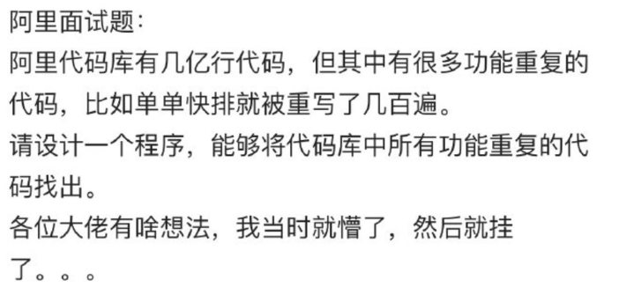
例题：清点代码库

Slide 35
例题：清点代码库
问题描述：上图转自新浪微博。。。
这里我们把问题简化一下：首先假设两个功能模块如果接受同样的输入，总是给出同样的输出，则它们就是功能重复的；其次我们把每个模块的输出都简化为一个整数（在 int 范围内）。于是我们可以设计一系列输入，检查所有功能模块的对应输出，从而查出功能重复的代码。你的任务就是设计并实现这个简化问题的解决方案。

Slide 36
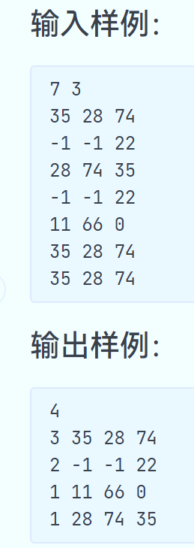
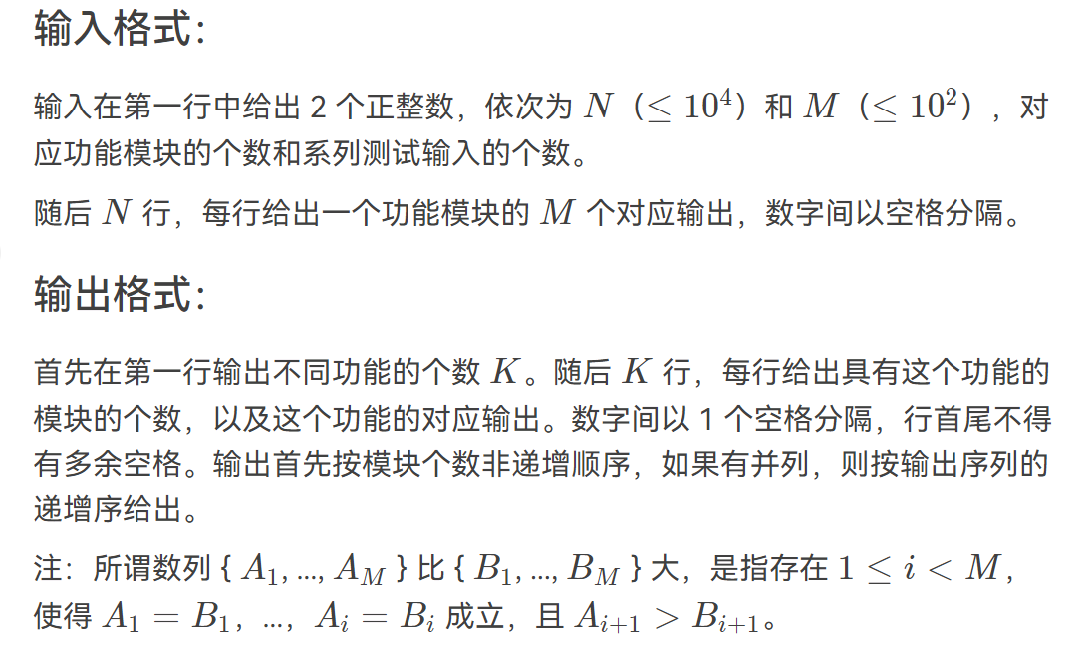
例题：清点代码库
问题描述：上图转自新浪微博。。。
这里我们把问题简化一下：首先假设两个功能模块如果接受同样的输入，总是给出同样的输出，则它们就是功能重复的；其次我们把每个模块的输出都简化为一个整数（在 int 范围内）。于是我们可以设计一系列输入，检查所有功能模块的对应输出，从而查出功能重复的代码。你的任务就是设计并实现这个简化问题的解决方案。

Slide 37

谢谢观看

